Slide 1

Опыты и эксперименты
в младшей разновозрастной группе
МДОУ Помоздинский детский сад №4 «Солнышко»
Воспитатель –
Рагулина
Ирина Егоровна

Slide 2

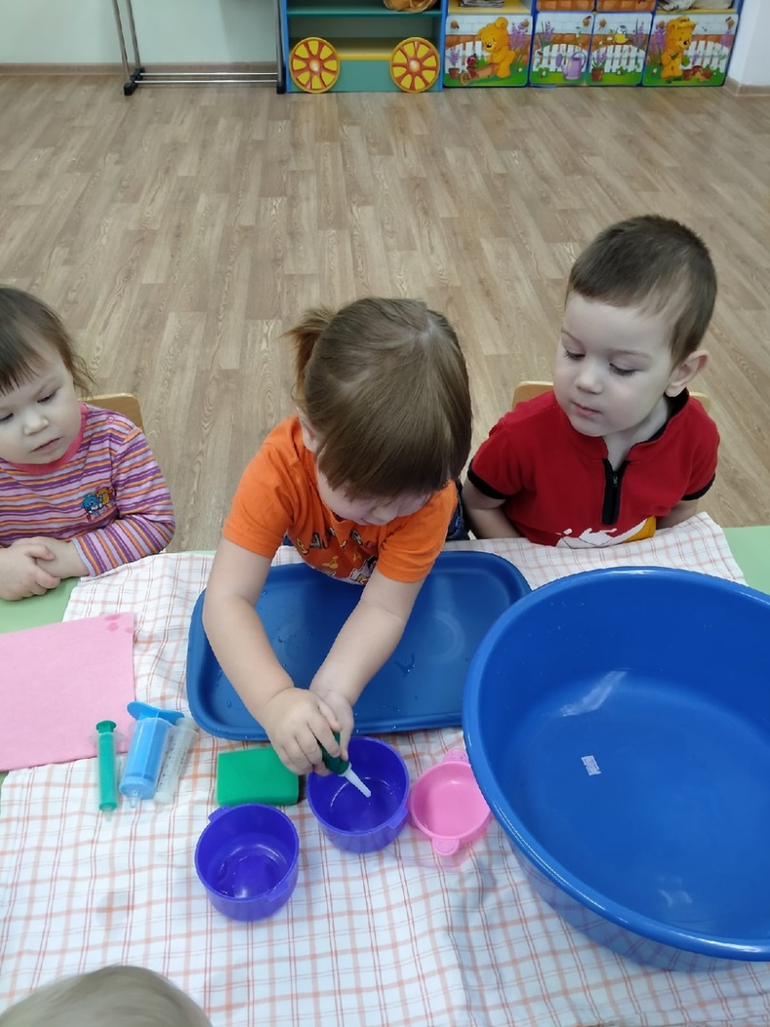
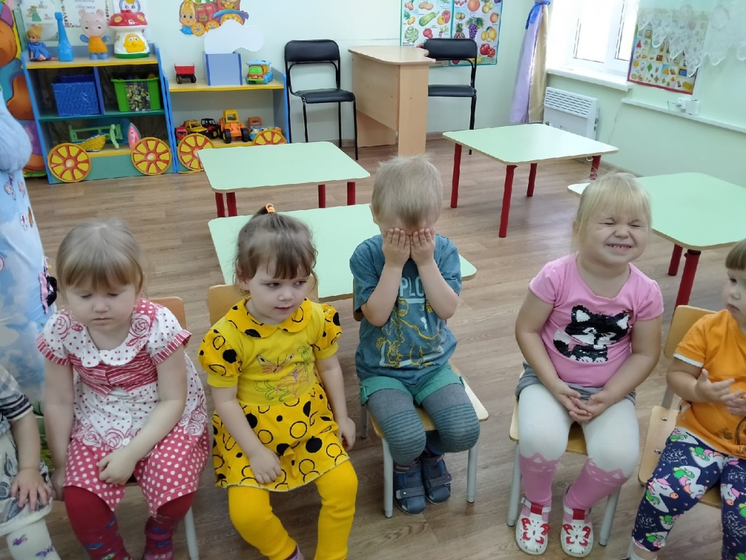

Slide 3
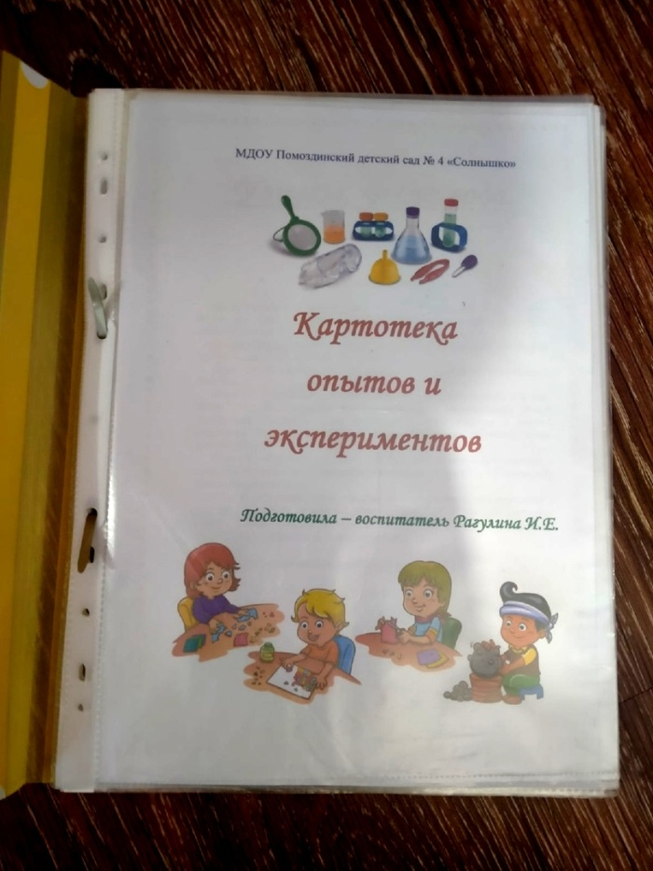
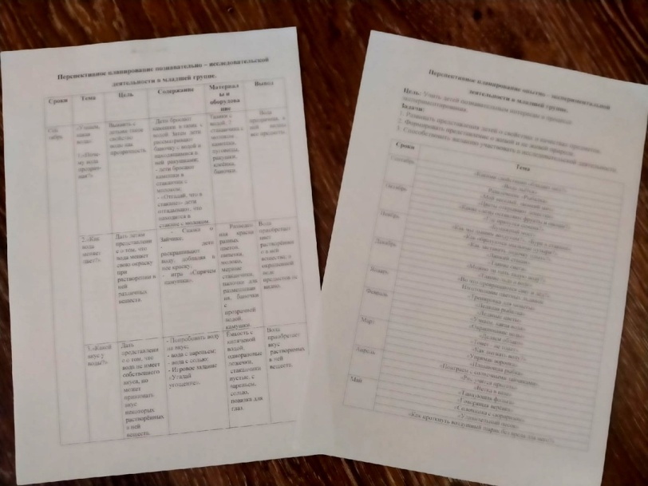
Картотека опытов и экспериментов.
Перспективное планирование.

Slide 4
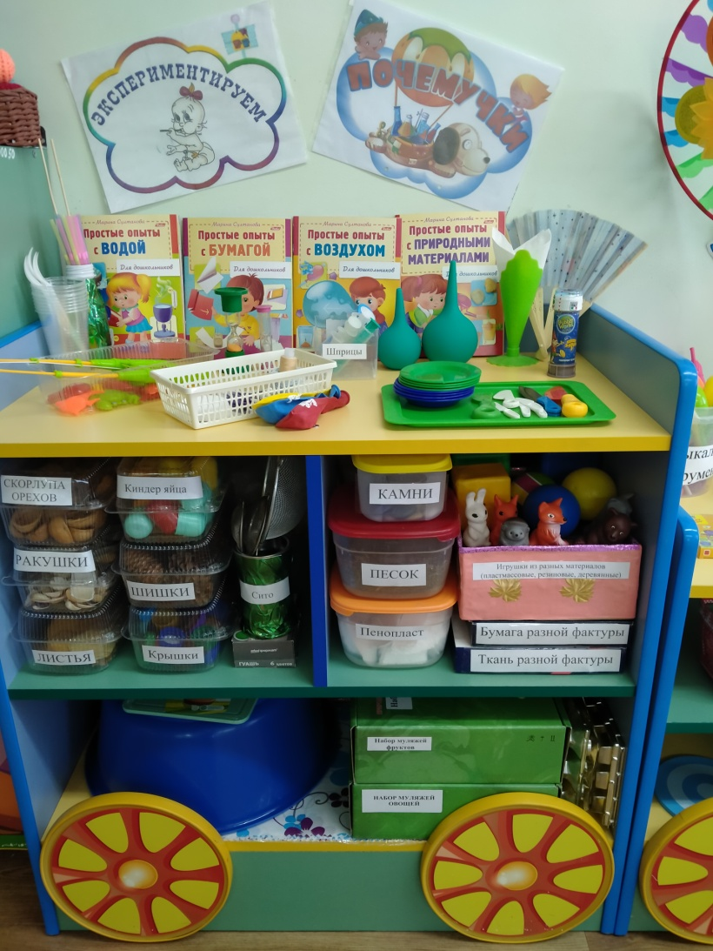
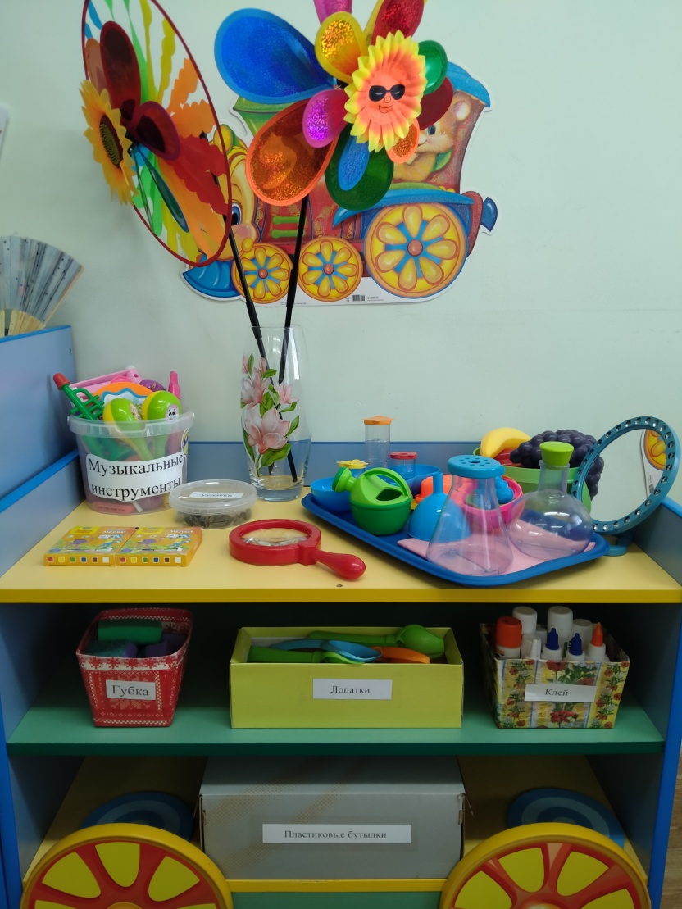
Центр экспериментирования

Slide 5
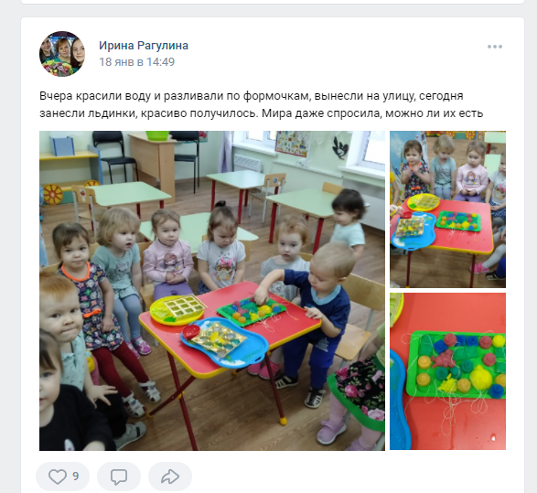
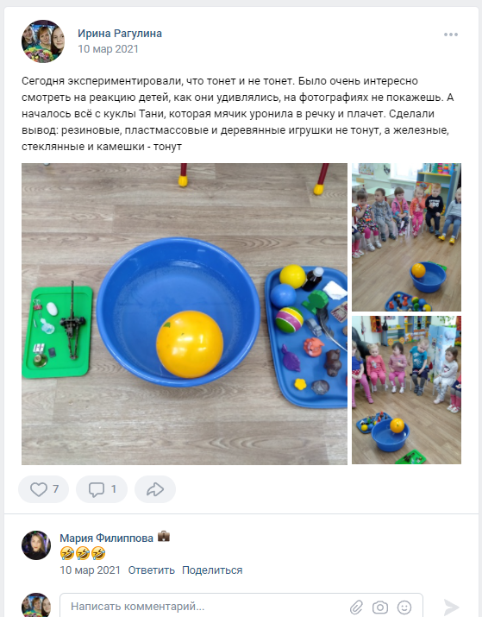
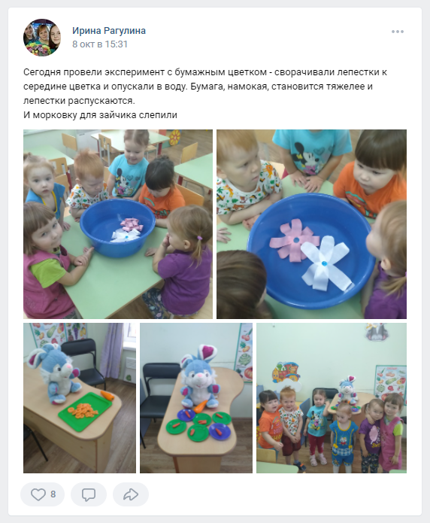
Работа с родителями

Slide 6
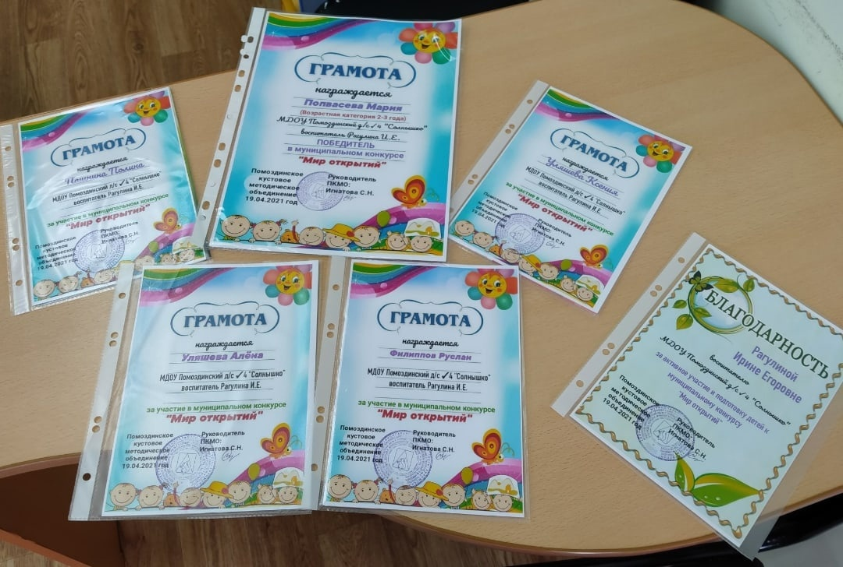
Совместное участие детей и родителей
в муниципальном конкурсе «Мир открытий»

Slide 7


Slide 8
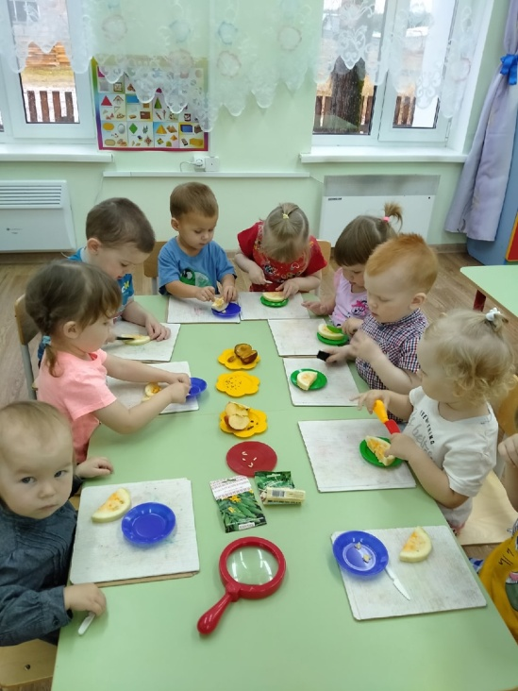
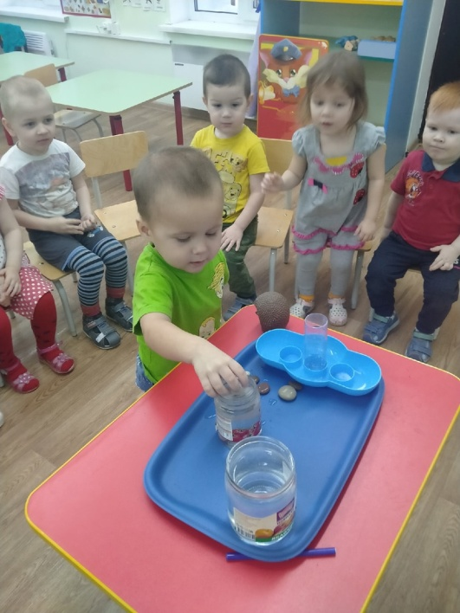
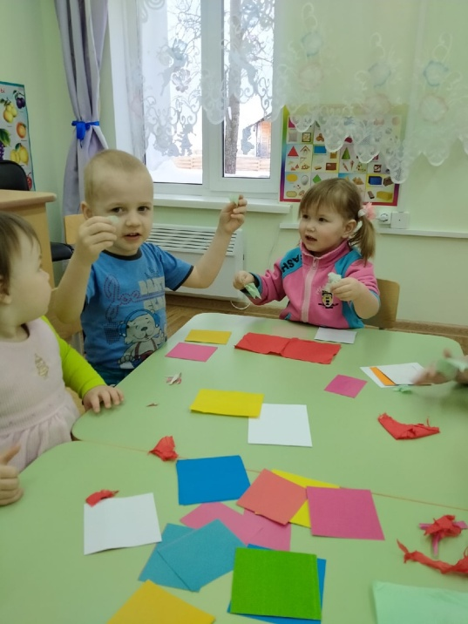
Работу по опытно – экспериментальную деятельности с детьми можно выстроить по трём взаимосвязанным направлениям:
• живая природа
• неживая природа
• человек

Slide 9
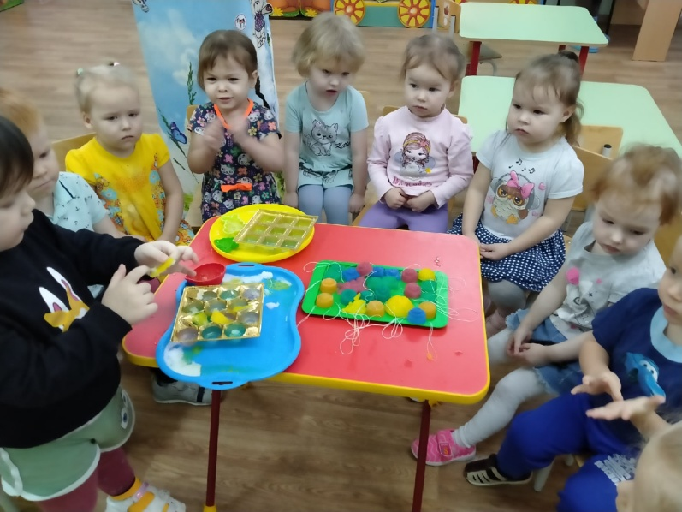
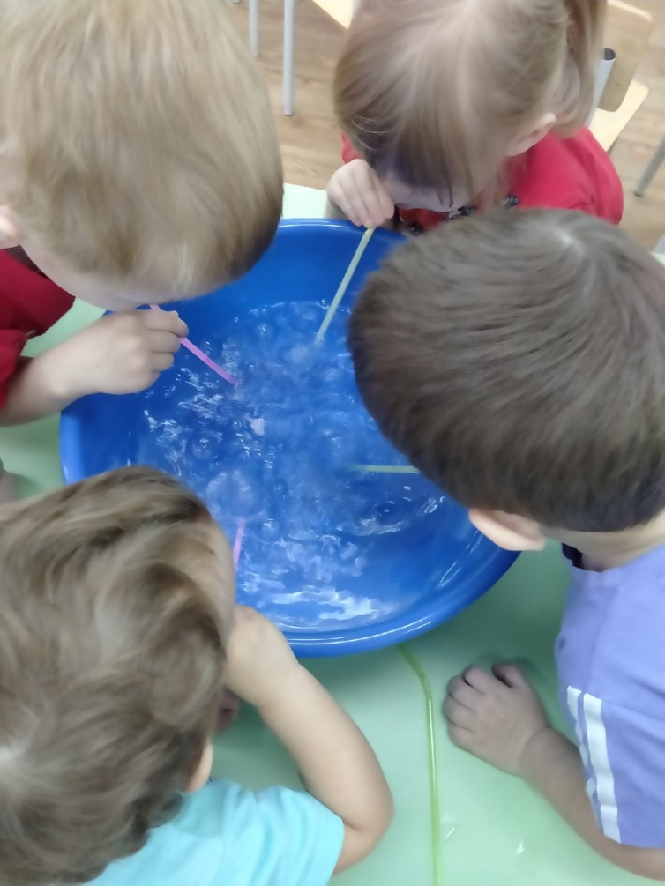
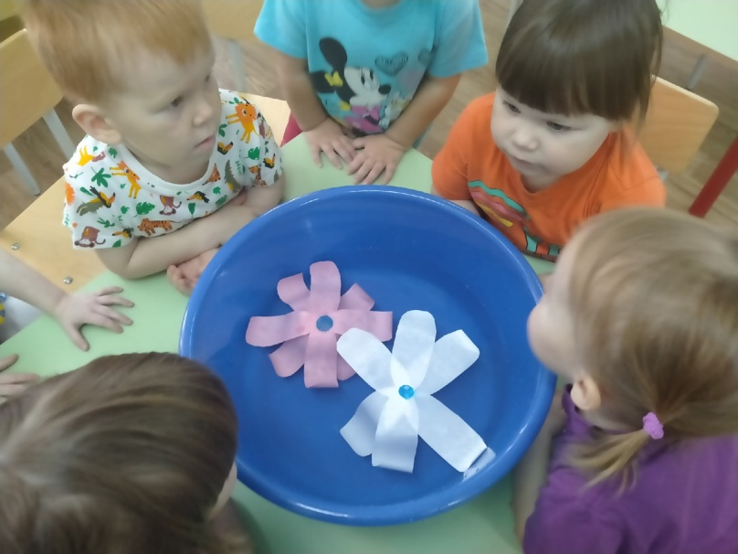
Элементарность опытов и экспериментов, проводимых в детском саду

Slide 10
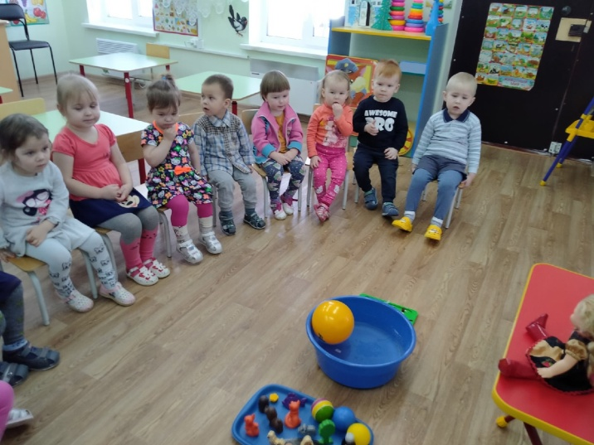
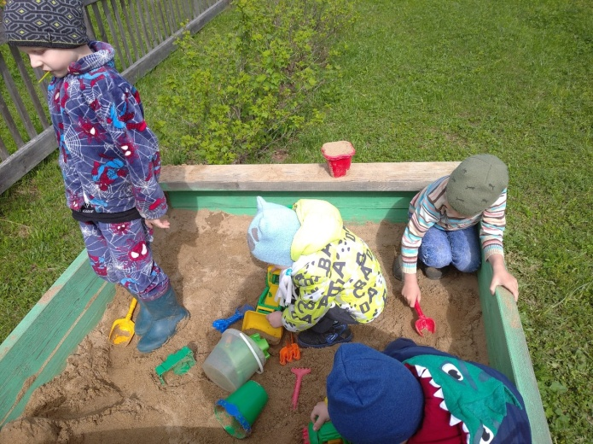
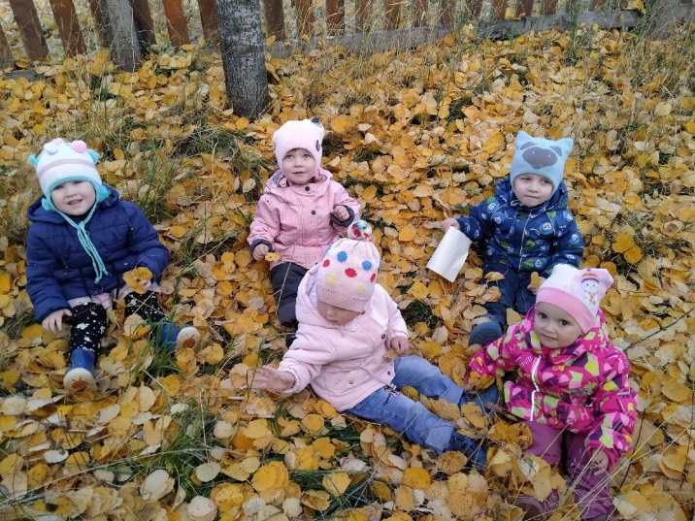
Исследовательские качества проявляются в различных режимных моментах : на занятиях, во время прогулок, в самостоятельной деятельности.

Slide 11
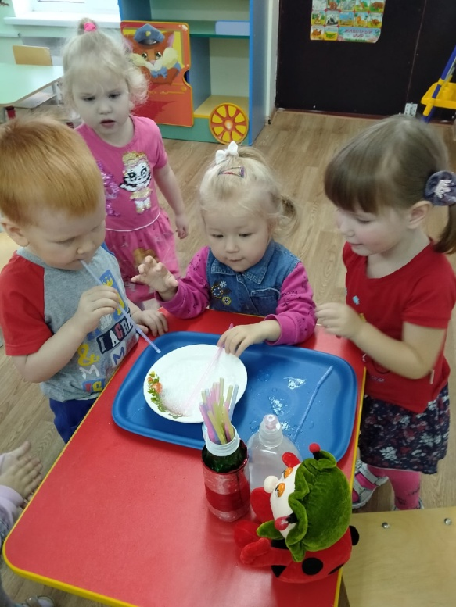
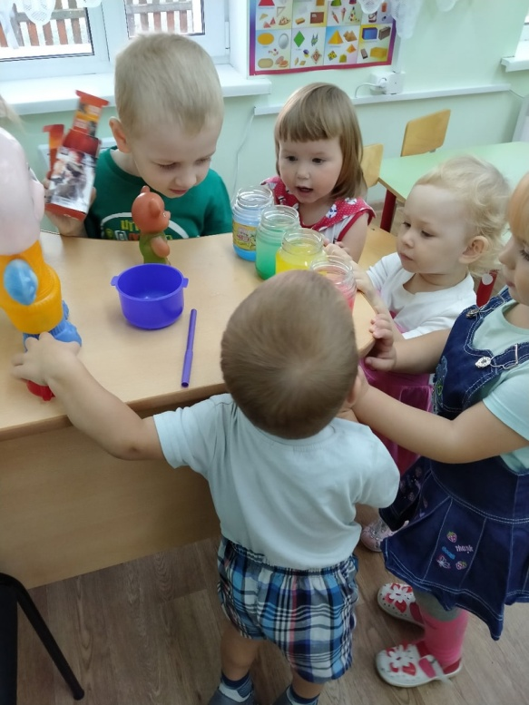
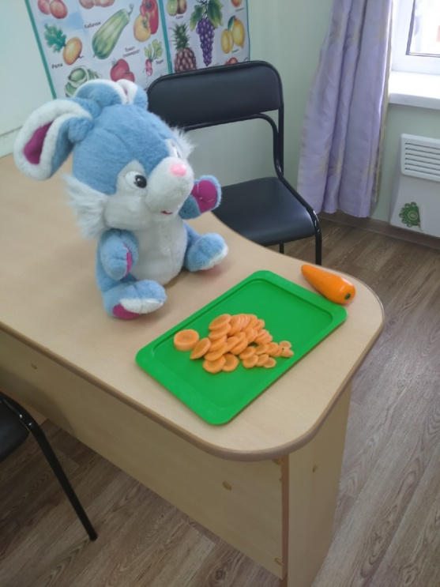
Виды занятий по экспериментированию:
· Моделирование.
· Опыты.
Я выбираю:
· Игры-эксперименты.

Slide 12
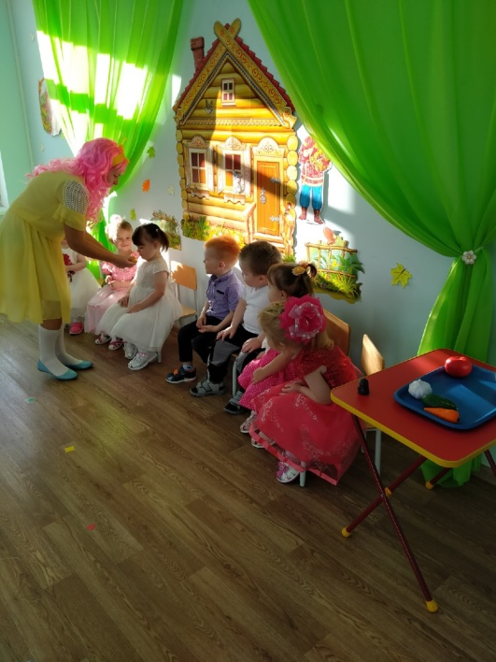
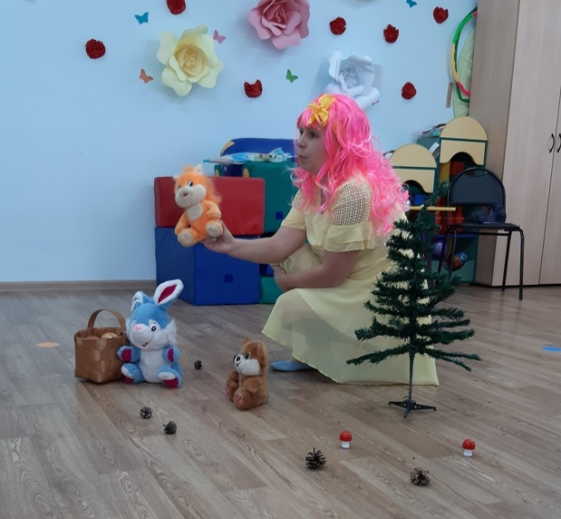
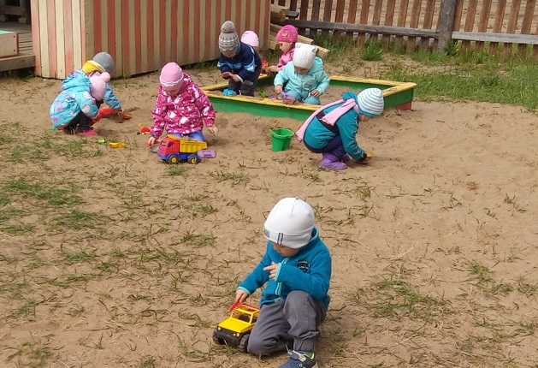
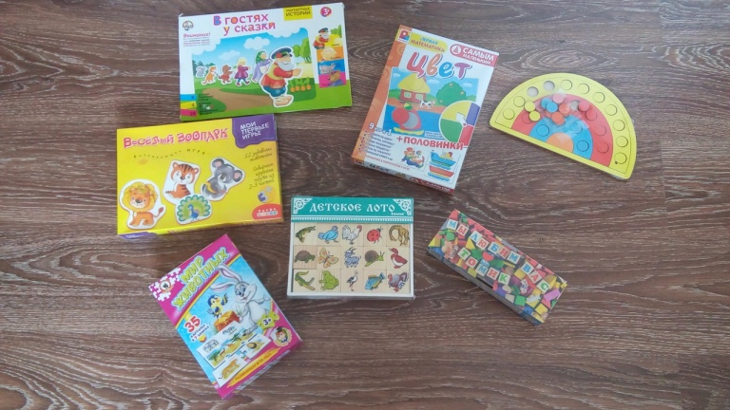
Дидактические игры,
строительные игры с песком, сюжетно-ролевые игры с элементами экспериментирования, настольно-печатные игры

Slide 13
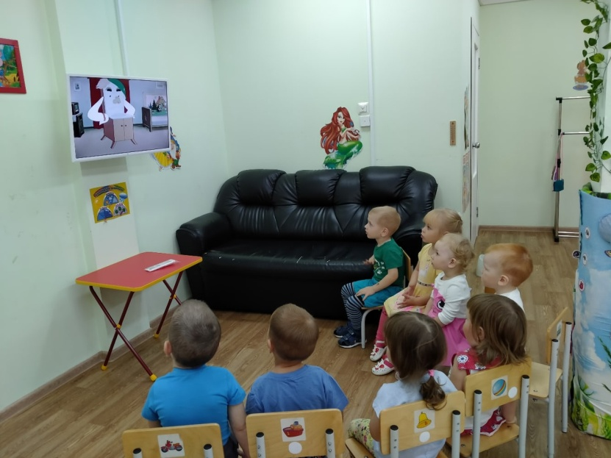

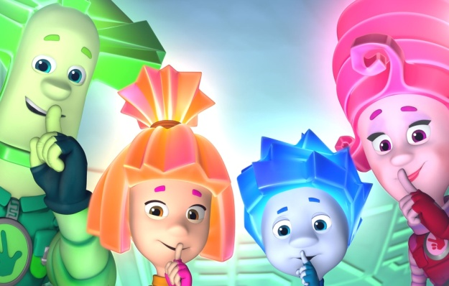
Мультимедийные средства
Серии из мультфильма «Малышарики»:
«Попрыгушки» (твёрдое и мягкое)
«Уточка» (резина)
«Музыка» (шум и музыка)
«Семечко» (ягоды)

Slide 14
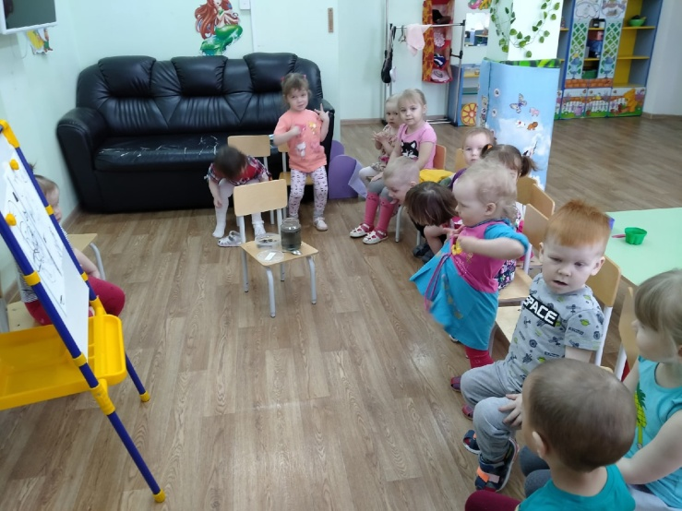
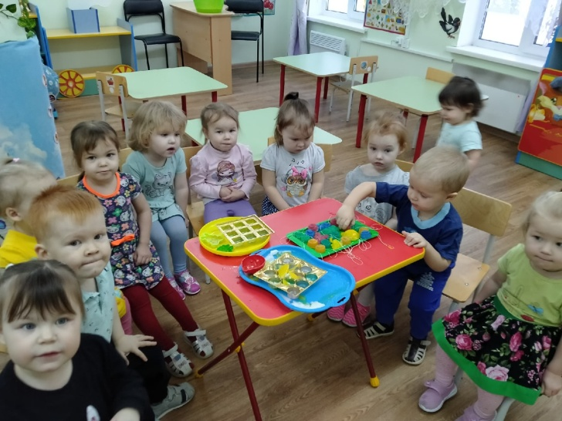
Проблемы:
Трудности в создании и обогащении центра экспериментирования.
Трудности в организации детей младшей группы.
Трудности в младшей группе формулировке выводов.

Slide 15


Продемонстрирую занятие «Маленькие фокусники», целью которого является – вовлечение в элементарную исследовательскую деятельность по изучению качеств и свойств неживой природы.
Проведу в форме игры-эксперимента, предложу мотивирующее начало занятия, «ученики» получат знания, в результате собственного эксперимента, самостоятельно делая выводы.

Slide 16
Спасибо
за внимание!

